Slide 1
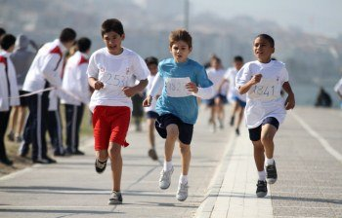
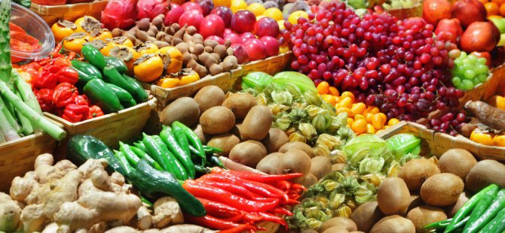
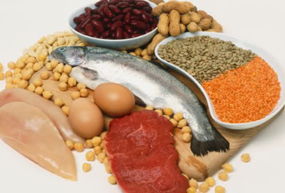
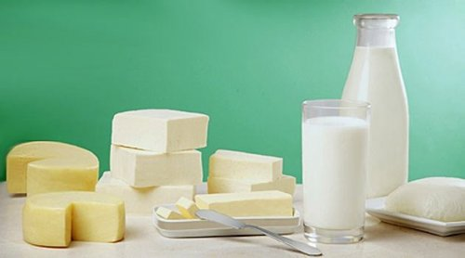
ERGENLİKTE BESLENME
ERGENLİKTE BESLENME

Slide 2
ERGENLİK DÖNEMİ
**Bu dönemde kazanılan beslenme alışkanlıkları yetişkin dönemin kalıcı alışkanlıklarına zemin oluşturur.
**Sağlıklı bir erişkin yaşamı için ergenlik en önemli fırsat dönemlerinden biridir.

Slide 3
BESLENME;Ağız yolu ile alınan besinlerin gastrointestinal (sindirim) sistemde önce sindirilmesi, besin öğelerinin daha sonra emilerek vücut tarafından kullanılmasıdır.

Slide 4
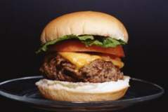
FAST FOOD
Yağ şeker tuz yönünden zengin
Vitamin mineral yönünden fakir
yiyeceklere fast food (hazır yiyecek ) denir.

Slide 5
YANLIŞ BESLENME SONUCU OLUŞABİLECEK HASTALIKLAR
Obezite (en önemli sorun)
Diş çürükler
Final boyda kısalık
Kansızlık
Vitamin eksiklikleri
Mineral eksiklikleri
Yüksek tansiyon
Normale göre düşük kiloda olma
Şeker hastalığı(tip-2)
Osteoporoz (kemik erimesi)
Kalp hastalıkları
Cilt problemleri
Sık solunum yolu enfeksiyonları

Slide 6
Temel Besin Grupları
Yeterli ve dengeli beslenme için aşağıdaki 5 temel besin grubunda yer alan besinlerden önerilen miktarda tüketilmelidir.
1-Süt Grubu
2-Et-Yumurta-Kurubaklagil Grubu
3-Yağlı Tohumlar
4-Sebze ve Meyve Grubu
5-Ekmek ve Tahıl Grubu

Slide 7
1-Süt Grubu
Başta yetişkin kadınlar, çocuklar ve gençler olmak üzere tüm yaş gruplarının bu grubu her gün tüketmesi gerekir.
Bu grupta yer alan besinler:
Süt ve yerine geçen besinler; yoğurt, peynir ve süttozu gibi sütten yapılan besinler
İçerdiği Önemli Besinler :
Protein, kalsiyum, fosfor, B2 vitamini (riboflavin) ve vitamin B12 olmak üzere birçok besin öğesinin önemli kaynağıdır.
Başlıca Görevleri:
Kalsiyumdan zengin olan bu grup kemiklerin ve dişlerin sağlıklı gelişiminde ve hücre çalışmasında önemli rol oynar.
Her gün yetişkin bireylerin günlük 2 porsiyon, çocukların, adölesan dönemi gençlerin, 3-4 porsiyon süt ve yerine geçen besinleri tüketmeleri gerekir. Bir orta boy su bardağı (200 cc) süt veya yoğurt ile iki kibrit kutusu büyüklüğünde peynir bir porsiyondur.

Slide 8
2-Et-Yumurta-Kurubaklagil Grubu
Bu grupta yer alan besinler:
Et, tavuk, balık, yumurta, kuru fasulye, nohut, mercimek gibi besinler bulunur. Ceviz, fındık, fıstık gibi yağlı tohumlar da bu grupta yer alır.
İçerdiği Önemli Besinler :
Protein, demir, çinko, fosfor, magnezyum, B6, B12, B1 ve A vitamini, posa (kurubaklagiller) içerir.
Başlıca Görevleri:
Hücre yenilenmesi, doku onarımı ve görme işlevinde görev alan besin öğelerini sağlarlar.
Kan yapımında görevli en önemli besin öğeleri bu grup tarafından sağlanır.
Sinir, sindirim sistemi ve deri sağlığında görev alan besin öğeleri en çok bu grupta bulunur.
Hastalıklara karşı direnç kazanılmasında rolü olan en önemli besin grubudur.

Slide 9
.
Etler iyi kalite protein kaynağıdır. Özellikle protein gereksiniminin arttığı, hızlı büyümenin olduğu bebeklik, çocukluk dönemlerinde diyette mutlaka yer alması gerekir.Günlük 2-3 köfte kadar et-tavuk-balık-hindi tüketilmelidir.
Omega–3 içeriği yüksek olduğu için sağlıklı beslenme için haftada en az 2 kez balık yenilmelidir.
Protein kalitesi yüksek olduğu için bebek ve çocuklar tarafından her gün bir adet yumurta tüketilmesi yararlıdır.
Özellikle kuru baklagillerin haftada 2-3 kez tüketilmesi önerilmektedir.

Slide 10
3- Yağlı Tohumlar
Yağlı tohumlar; B grubu vitaminleri, mineraller, yağ ve proteinden zengin olan besinlerdir. Ancak yağlı tohumlar diğer besinlere göre daha fazla yağ içerdiklerinden tüketim miktarlarına dikkat edilmelidir. Özellikle çocukların ve ağır işte çalışanların diyetinde yer verilmesi yarar vardır.
Yeterli ve dengeli beslenmede günlük miktar fındıkta 15-20 adet (30 gr) veya cevizde 5-6 adet (30gr) olmalıdır.
Evde saklarken kabuklu ve kabukları ayrılmış olanlar bir arada tutulmamalı, nemsiz ve serin ortamda saklanmalıdır.

Slide 11
4-Sebze ve Meyve Grubu
Bu grupta yer alan besinler
Bitkilerin her türlü yenebilen kısmı sebze ve meyve grubu altında toplanır.
İçerdiği Önemli Besinler :
Mineraller (kalsiyum, potasyum, demir, magnezyum )
Vitaminler (Folik asit, E, C, B2 vitamini) bakımından zengindirler
Tüm sebze ve meyveler besin değeri içeriği ve ekonomik olması açısından mevsiminde, bol ve ucuz bulunduğu dönemlerde en az 5 porsiyon meyve ve sebze tüketilmesi önerilmektedir.
Örneğin ;
1 porsiyon meyve = 1orta boy elma veya 1 orta boy portakal veya 1 büyük boy mandalina
1 porsiyon sebze = 4-5 yemek kaşığı sebze yemeği veya 1 kase salata

Slide 12
5-Ekmek ve Tahıl Grubu
Bu grupta yer alan besinler
Buğday, pirinç, mısır, çavdar ve yulaf gibi tahıl taneleri ve bunlardan yapılan un, bulgur, yarma, gevrek ve benzeri ürünler bu grup içinde yer alır.
Ekmek ve Tahıl Grubu İçin Öneriler
Tam tahıl ürünlerini tüketin.
Tüketilecek miktar bireyin ağırlık ve bedensel çalışma durumuna göre değişir. Az hareketli, şişman bireylere günde 3 ince dilim ekmek (75 g) yeterli iken, zayıf bireyler, ağır işte çalışanlar 9-15 dilim yiyebilirler.
Protein ve vitamin içeriğini arttırmak için diğer besinlerle (kuru baklagiller, süt ve süt ürünleri) birlikte tüketin.

Slide 13
Yeterli ve Dengeli Beslenen Kişiler
Sağlam ve sağlıklı bir görünüştedir.
Hareketli ve esnek bir bedene,
Muntazam bir cilde, canlı ve parlak saçlara ve gözlere,
Kuvvetli, gelişimi normal kaslara,
Çalışmaya istekli kişiliğe,
Boy uzunluğuna uygun vücut ağırlığına,
Normal zihinsel gelişme,
Sık sık hasta olmayan bir yapıya sahiptir.

